Slide 1

Κλινική/ Ιατρική Γενετική- Δυσμορφολογία
ΕΛΕΝΑ ΦΡΥΣΙΡΑ
Καθηγήτρια Κλινικής/ Ιατρικής Γενετικής, MD, MSc, PhD
Ιατρική Σχολή, ΕΚΠΑ

Slide 2
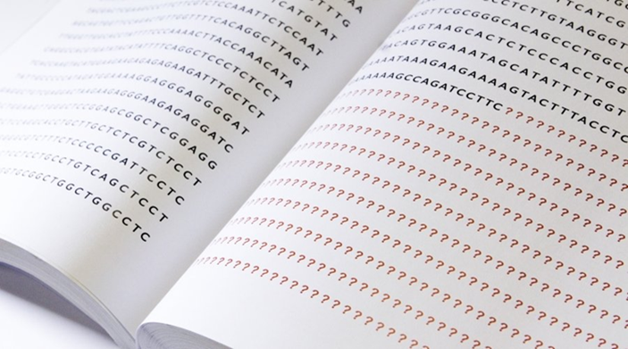

Τα τελευταία χρόνια: αλματώδης εξέλιξη Ιατρικής Γενετικής
Γενομικές έρευνες με στόχο τον άνθρωπο
Νέα εποχή Γενετικής διαγνωστικής και έρευνας
Human Genome Project (συνίσταται από περίπου 6 δις λέξεις):
άρχισε το 1984 ολοκληρώθηκε περίπου το 2003
συνέβαλε στην αναγνώριση πολλών νέων γονιδίων και
στην καλύτερη διαγνωστική προσπέλαση πολλών σπάνιων γενετικών νοσημάτων.

Slide 3
Τι είναι κλινική γενετική?
Μελέτη της κληρονομικότητας, της αιτιολογίας, της παθογένειας των νοσημάτων μετά την ανίχνευση της γενετικής ανωμαλίας και την αντιμετώπιση των διαφόρων προβλημάτων που δημιουργούνται μετά στους ασθενείς
Τι είναι γενoμική ιατρική? Μελέτη γονιδίων και λειτουργίας τους
Eφαρμογή αλληλούχισης επόμενης γενιάς (NGS) στη διάγνωση
γενετικών ανωμαλιών και στην άσκηση της ιατρικής και
Χρήση βιομηχανοποιημένων μεθόδων απόκτησης και
ανάλυσης δεδομένων ( artificial intelligence)
Epstein J C Am J Hum Genet,2006
Notes:
ΣΗΜΕΡΑ Η ΚΛΙΝΙΚΗ ΓΕΝΕΤΙΚΗ ΕΧΕΙ ΒΑΘΕΙΑ ΕΠΕΙΡΕΑΣΤΕΙ ΑΠΌ ΤΗΝ ΓΕΝΩΜΙΚΗ. ΕΞΕΛΙΣΣΕΤΑΙ ΑΠΟ ΕΠΙΣΤΗΜΗ ΤΗΣ ΕΡΕΥΝΑΣ ΚΑΙ ΤΩΝ ΣΠΑΝΙΩΝ ΝΟΣΗΜΑΤΩΝ ΣΕ ΜΙΑ ΕΙΔΙΚΟΤΗΤΑ ΠΡΟΣΑΝΑΤΟΛΙΣΜΕΝΗ ΣΤΗΝ ΚΑΘΗΜΕΡΙΝΟΤΗΤΑ ΤΗΣ ΙΑΤΡΙΚΗΣ

Slide 4

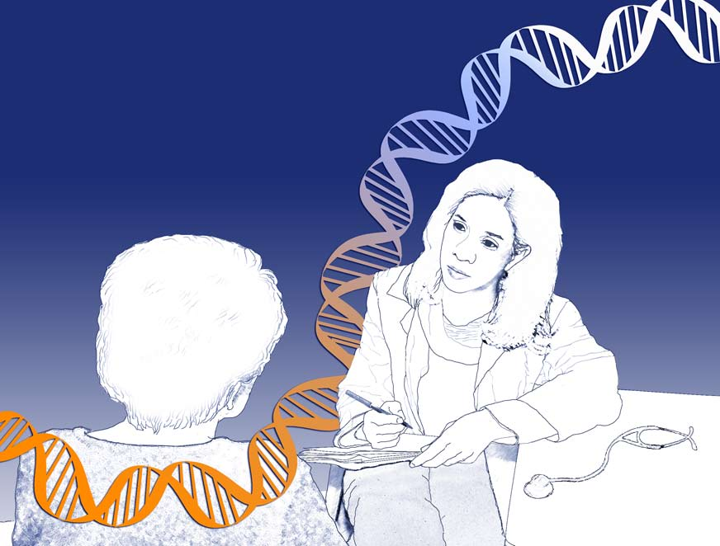
Ποιός ο ρόλος του Κλινικού Γενετιστή?
Παρέχει ολοκληρωμένες υπηρεσίες διάγνωσης και αντιμετώπισης γενετικών διαταραχών.
Σωστή αξιολόγηση κλινικών συμπτωμάτων αποτελεί τη βάση για σωστό γενετικό εργαστηριακό έλεγχο και ακρίβεια της διάγνωσης. Για ορισμένα σύνδρομα η διάγνωση γίνεται μόνο από τα μορφολογικά χαρακτηριστικά (Κλινική Δυσμορφολογία). Χρησιμοποιήθηκε από τον Dr. David Smith, USA, 1960
Σκοπός Κλινικής Γενετικής είναι να βοηθήσει τα άτομα που πάσχουν ή που έχουν προδιάθεση να αναπτύξουν γενετικές ανωμαλίες, να ζήσουν και να τεκνοποιήσουν με όσο το δυνατό φυσικότερο τρόπο.
Notes:
ΑΣΘΕΝΕΙΣ ΜΕ ΓΕΝΕΤΙΚΑ ΝΟΣΗΜΑΤΑ ΥΠΑΡΧΟΥΝ ΣΕ ΟΛΕΣ ΤΙΣ ΕΙΔΙΚΟΤΗΤΕΣ ΤΗΣ ΙΑΤΡΙΚΗΣ. ΣΤΗΝ ΑΝΤΙΜΕΤΩΠΙΣΗ ΤΟΥΣ Ο ΚΛΙΝΙΚΟΣ ΓΕΝΕΤΙΣΤΗΣ ΕΧΕΙ ΈΝΑ ΕΙΔΙΚΟ ΡΟΛΟ. ΠΡΟΥΠΟΘΕΣΗ ΓΙΑ ΤΑ ΑΝΩΤΕΡΩ ΑΠΟΤΕΛΕΙ Η ΣΥΝΕΡΓΑΣΙΑ ΜΕ ΑΛΛΟΥΣ ΕΠΑΓΓΕΛΜΑΤΙΕΣ ΥΓΕΙΑΣ ΚΑΙ ΕΞΕΙΔΙΚΕΥΜΕΝΟΥΣ ΣΕ ΟΛΟ ΤΟΝ ΚΟΣΜΟ ΌΤΑΝ ΧΡΕΙΑΣΘΕΙ

Slide 5
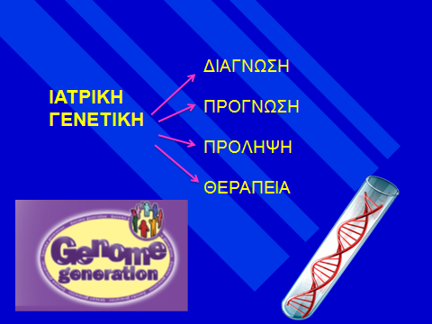
Ο Κλινικός Γενετιστής αξιολογεί οικογενειακό /ατομικό ιστορικό, φαινότυπο ασθενούς, και αξιοποιεί νέες τεχνολογίες προσφέροντας:

Slide 6
Πίνακας μεθόδων κύτταρο-γενωμικής ανάλυσης
Μέθοδοι | Αναλυτική ικανότητα | Περιορισμοί
Καρυότυπος | 5-10 Μb | Δεν ανιχνεύει: μικρές ανακατατάξεις μικρότερης ανάλυσης, αλλαγές νουκλεοτιδίων, μωσαικισμούς <10%, UPD
FISH | ~100 kb | Περιορισμός ανάλογος του ανιχνευτή (στοχευμένη ανάλυση). Δεν ανιχνεύει: αλλαγές νουκλεοτιδίων, μωσαικισμούς <10%, UPD
a-CGH Χρωμοσωμικές μικροσυστοιχίες | ~20-200 kb | Δεν ανιχνεύει: ισοζυγισμένες μεταθέσεις, ετεροχρωματικές περιοχές, μωσαικισμούς <10%
NGS- αλληλούχιση επόμενης γενιάς | 100 bp (περιοχές εξονίων) ~150 kb (ολόκληρο το γονιδίωμα) | Δεν ανιχνεύει: ισοζυγισμένες μεταθέσεις, μωσαικισμούς <18%

Slide 7
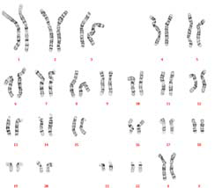
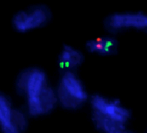
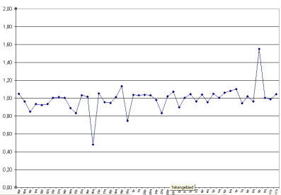
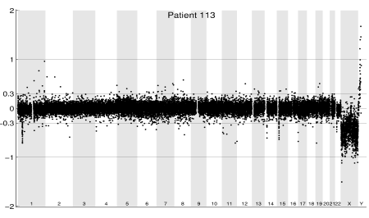
ΕΡΓΑΣΤΗΡΙΑΚΟΣ ΕΛΕΓΧΟΣ ΑΣΘΕΝΩΝ ΜΕ ΝΥ Η/ΚΑΙ ΠΟΛΛΑΠΛΕΣ ΣΥΓΓΕΝΕΙΣ ΑΝΩΜΑΛΙΕΣ
ΚΑΡΥΟΤΥΠΟΣ Η/ΚΑΙ FISH
ΑΝΙΧΝΕΥΣΙΜΕΣ ΑΝΩΜΑΛΙΕΣ
(~ 7%)
ΦΥΣΙΟΛΟΓΙΚΟ
ΥΠΟΤΕΛΟΜΕΡΙΚΗ ΑΝΑΛΥΣΗ ΜΕ MLPA
ΑΝΩΜΑΛΙΕΣ (~5%)
ΦΥΣΙΟΛΟΓΙΚΟ
DA Koolen et al J Med Gen 2004
Array-CGH ΑΝΑΛΥΣΗ
ΠΑΡΑΛΛΗΛΟΣ ΕΛΕΓΧΟΣ :
FRA-X, RTT, PWS/AS
ΑΝΩΜΑΛΙΕΣ (~10-15%)
ΦΥΣΙΟΛΟΓΙΚΟ
(~75%)
NGS: WES,WGS
Notes:
ΟΠΤΙΚΗ ΑΝΑΠΑΡΑΣΤΑΣΗ ΤΩΝ ΧΡΩΜΟΣΩΜΑΤΩΝ ΤΟΥ ΚΥΤΤΑΡΙΚΟΥ ΠΥΡΗΝΑ,ΚΑΛΙΕΡΓΙΑ ΚΑΙ ΧΡΩΣΗ ΜΕ ΤΗΝ ΚΛΑΣΙΚΗ ΜΕΘΟΔΟ G-BANDING
FISH (fluorescence in situ hybridisation) ΕΡΓΑΣΤΗΡΙΑΚΗ ΜΕΘΟΔΟΣ ΜΕ ΧΡΗΣΗ ΦΘΟΡΙΖΟΝΤΟΣ ΑΝΙΧΝΕΥΤΗ ΚΑΙ ΠΡΟΣΚΟΛΛΗΣΗ ΣΕ ΣΥΓΚΕΚΡΙΜΕΝΗ ΓΕΝΩΜΙΚΗ ΠΕΡΙΟΧΗ ΠΡΟΣ ΕΛΕΓΧΟ ΑΠΟΥΣΙΑΣ Η ΠΑΡΟΥΣΙΑΣ ΑΥΤΗΣ
MLPA ΑΝΙΧΝΕΥΣΗ ΕΛΛΕΙΜΑΤΩΝ/ ΔΙΠΛΑΣΙΑΣΜΩΝ, ΑΔΡΗ ΠΟΣΟΤΙΚΗ ΜΕΘΟΔΟΣ . ΜΠΟΡΟΥΝ ΝΑ ΓΙΝΟΥΝ ΚΑΙ ΜΕΛΕΤΕΣ ΜΕΘΥΛΙΩΣΗΣ

Slide 8
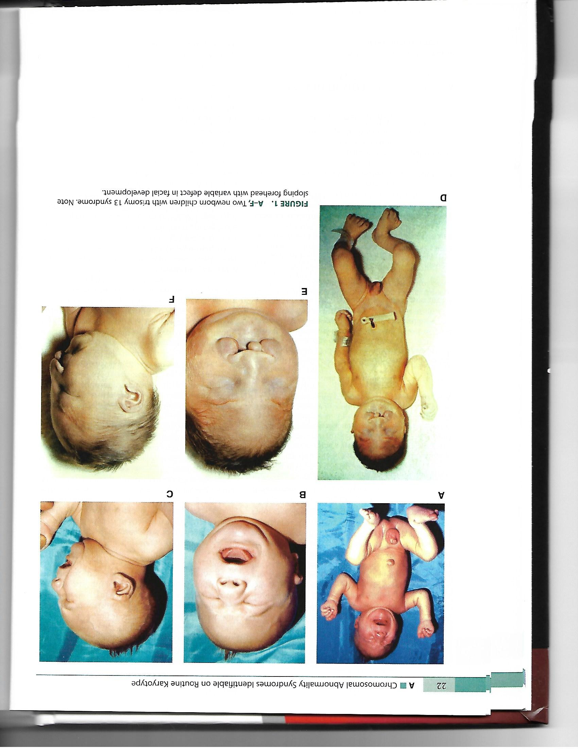
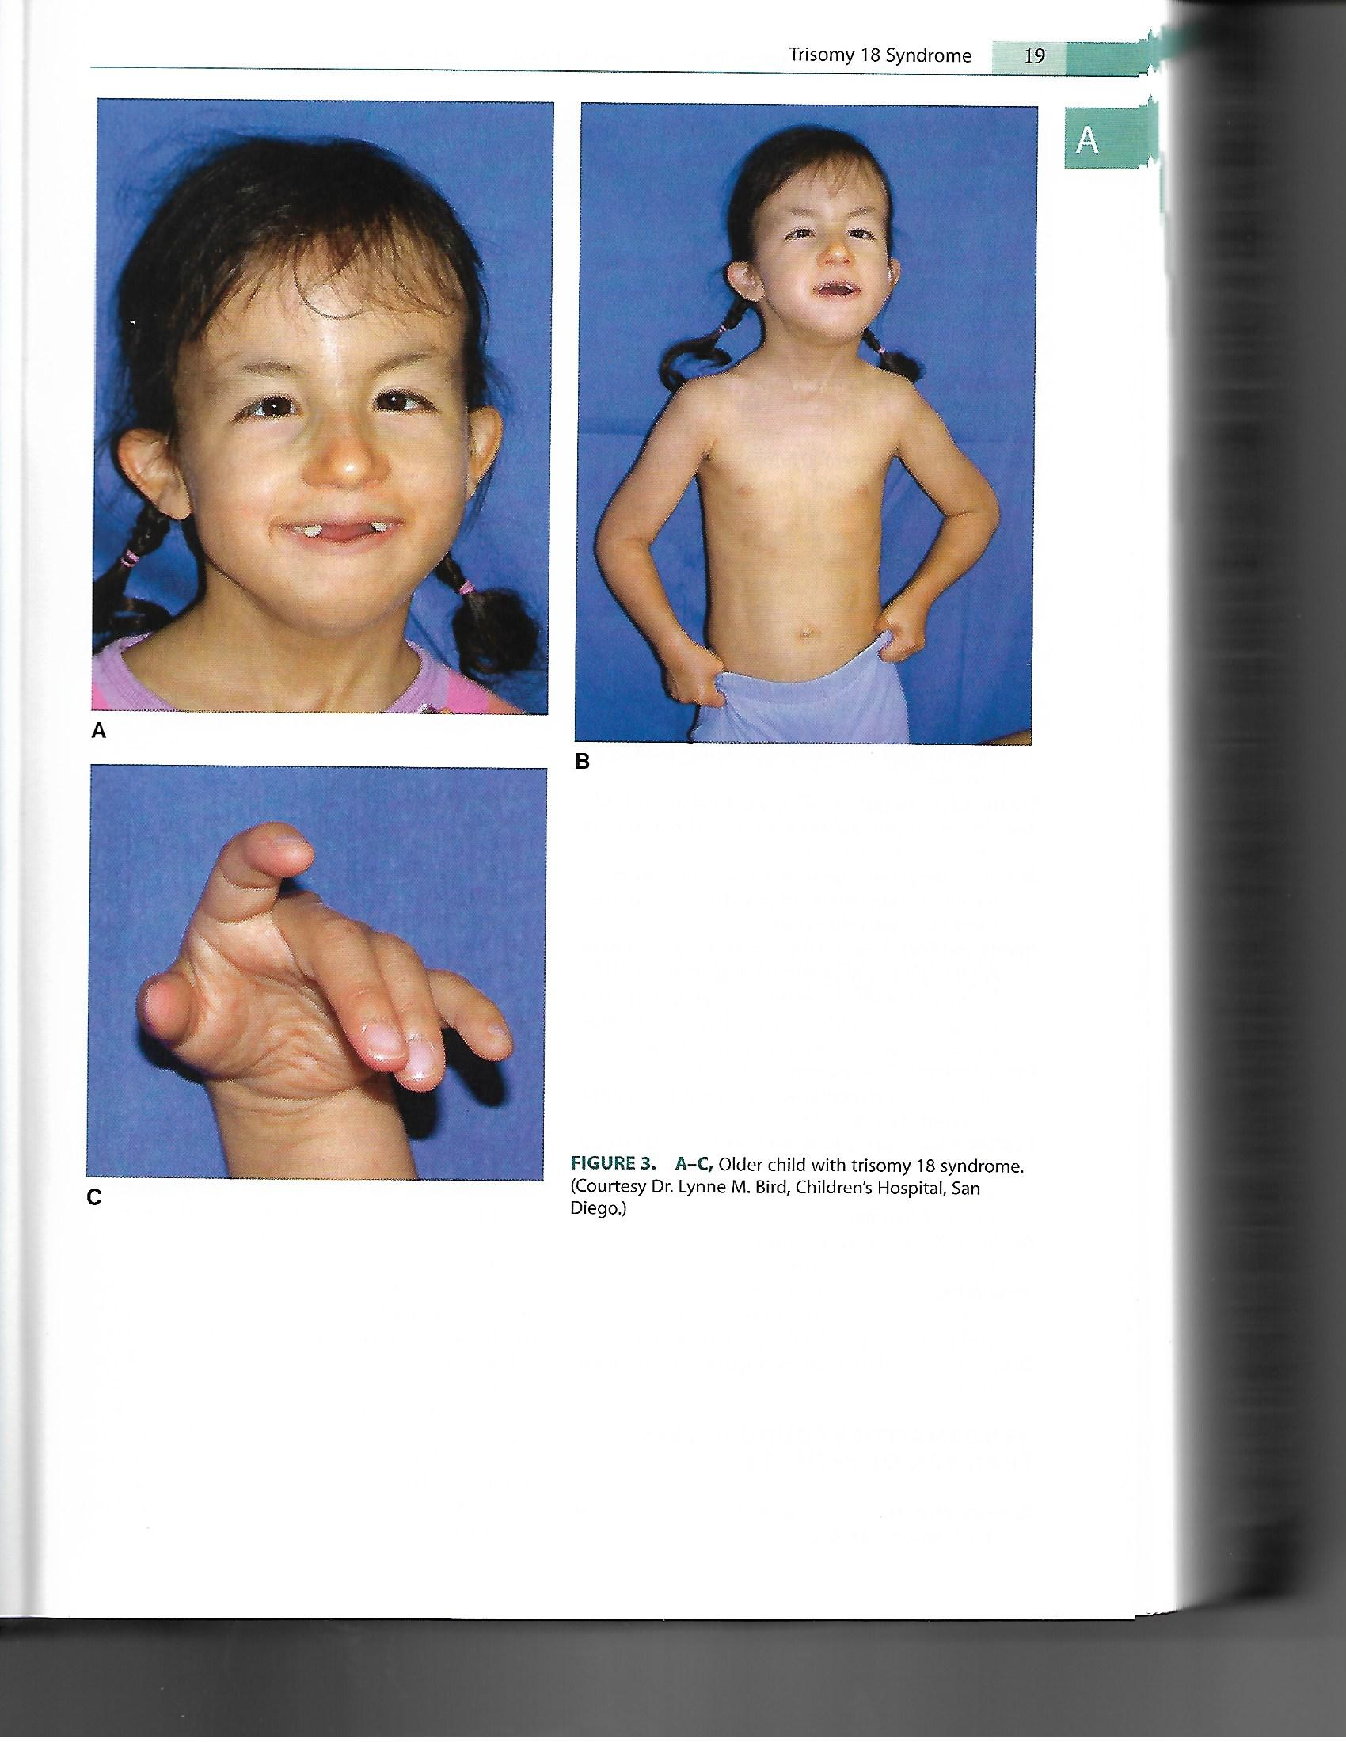
Τρισωμία 18
Ανίχνευση με απλό καρυότυπο
Τρισωμία 13
Πολυυδράμνιο
Νοητική υστέρηση
Περιφερική υπερτονία
μορφολογικές ανωμαλίες
Συνυπάρχουσες ανωμαλίες:
Καρδιά
Ουροποιογεννητικό
σκελετό
Νοητική υστέρηση, σπασμοί
Μορφολογικές ανωμαλίες
Ελλείμματα τριχωτού
κεφαλής
Διαφόρου βαθμού τύπου
ολοπροσεγκεφαλίας
Notes:
ΤΙ ΜΠΟΡΟΥΜΕ ΝΑ ΑΝΙΧΝΕΥΣΟΥΜΕ ΜΕ ΤΟΝ ΑΠΛΟ ΚΑΡΥΟΤΥΠΟ

Slide 9
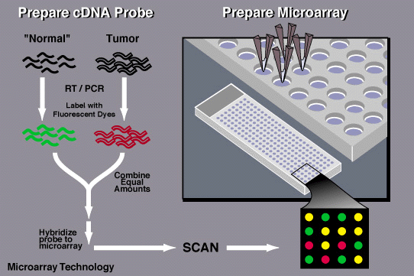
Μικροσυστοιχίες DNA (DNA array-CGH)- Μοριακός Καρυότυπος
Εξέταση όλου του γονιδιώματος
Μικροελλείμματα-Μικροδιπλασιασμοί
Μη ισοζυγισμένες μεταθέσεις
Σημεία θραύσης (ακριβή όρια ελλείμματος-γονίδια που περιλαμβάνονται – η δραση των γονιδίων αυτών).
Δυνατότητα σωστής γεν. συμβουλευτικής και σωστού προγεν.ελέγχου.
Αναλυτική ικανότητα < 1 Mb
High Resolution: 8 Kb
Cooper G. 2015, Genome Research
Notes:
Τμήματα DNA > 1 kb σε μήκος. ΞΕΡΟΝΤΑΣ ΤΑ ΓΟΝΙΔΙΑ ΠΟΥ ΠΕΡΙΛΑΜΒΑΝΕΙ Η ΠΕΡΙΟΧΗ ΞΕΡΟΝΤΑΣ ΤΗΝ ΔΡΆΣΗ ΤΟΥΣ ΜΠΟΡΕΙ ΝΑ ΔΩΘΕΙ ΣΩΣΤΗ ΓΕΝΕΤΙΚΗ ΣΥΜΒΟΥΛΕΥΤΙΚΗ ΚΑΙ ΕΠΙ ΚΥΗΣΗΣ ΣΩΣΤΟΣ ΠΡΟΓΕΝΝΗΤΙΚΟΣ ΕΛΕΓΧΟΣ

Slide 10
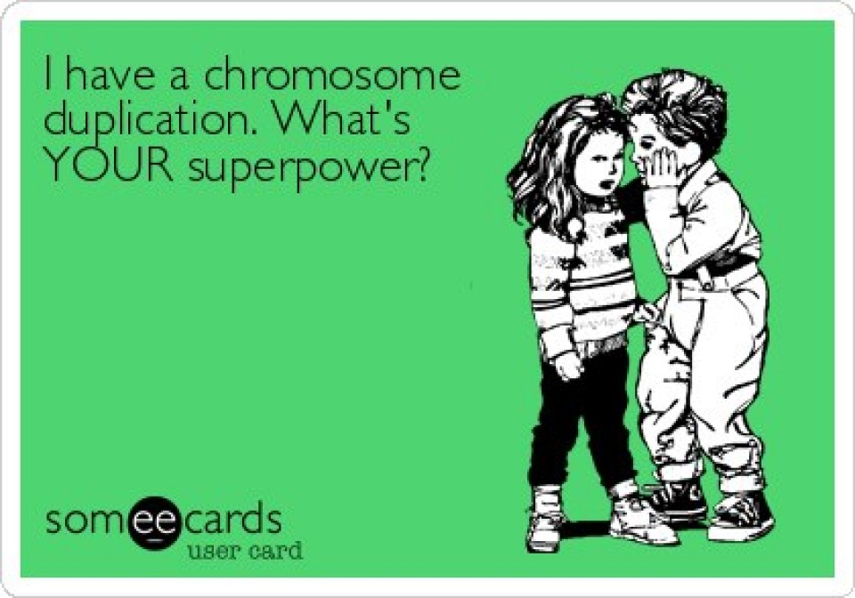
Μικροσυστοιχίες DNA (DNA array CGH)- Μοριακός Καρυότυπος
Εφαρμογές
Περιορισμοί
Ιδιοπαθής ΝΥ
Αναπτυξιακή Καθυστέρηση
Δυσμορφικά Χαρακτηριστικά
Συγγενείς Ανωμαλίες
Αυτισμός
Σπασμοί
Ισοζυγισμένες μεταβολές γενετικού υλικού
Μωσαϊκισμοί
Προσοχή στην ερμηνεία των SNP’s
Trio Data

Slide 11
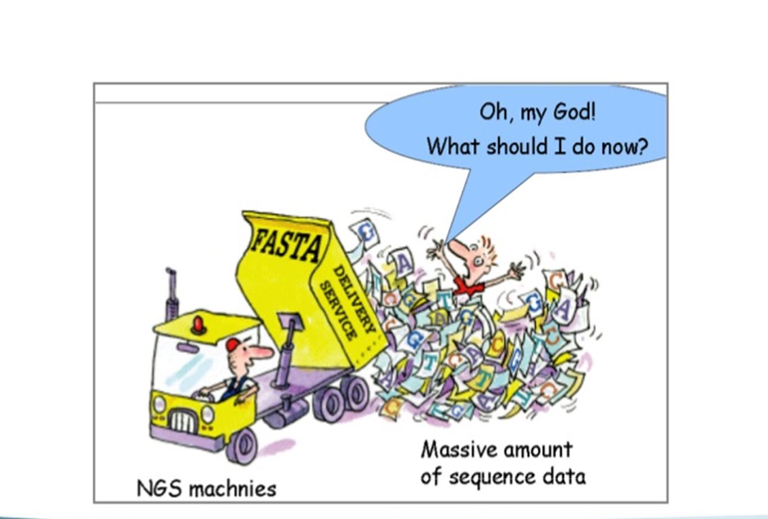
Next Generation Sequencing (NGS)
Εκατοντάδες Μb και Gb - τεράστιος όγκος δεδομένων, αλληλούχιση όλων των τύπων σημειακών μεταλλάξεων πολλών γονιδίων σε ένα πείραμα ( sequence reads in a single run)
Μεγάλη εξοικονόμηση χρόνου και κόστους
Στόχος η μείωση του κόστους
Next Next Generation Sequencing (3^{ης} γενιάς NGS)

Slide 12
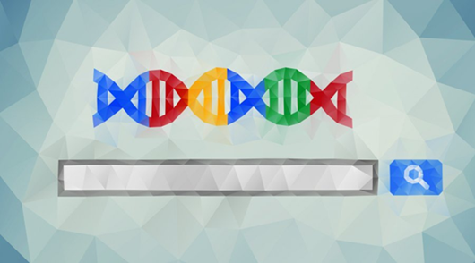
Whole Exome Sequencing (WES)
Ανάλυση ~200.000 exons (κωδικοποιούσες περιοχές του γονιδιώματος) σε ~20.000 διαφορετικά γονίδια στον άνθρωπο
Κάλυψη ~90-95% των exons
Διάγνωση γενετικού νοσήματος = ποσοστό 45%
Trio ανάλυση
Τεχνικοί περιορισμοί ανίχνευσης (επεκτάσεις-CGG στο σ. Fr-X, deletions, duplications, μωσαϊκισμοί)
Υπερέχει στη μελέτη νοσημάτων με γενετική ετερογένεια όπως:
τύφλωση/βαρηκοΐα /κινητικές ανωμαλίες/επιληψία /μιτοχονδριακά
( Rabbani B et al, J Hum Genet 2014)
(Neveling K et al, Hum Mut 2013)
Notes:
ΑΝΑΛΥΟΝΤΑΙ ΠΕΡΙΠΟΥ 200.000……….

Slide 13
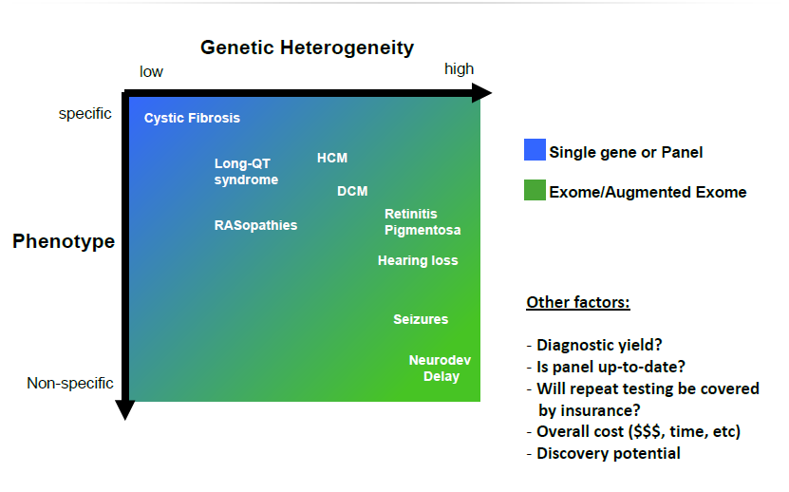
Στοχευμένος+NGS Panels vs WES/WGS
Πώς θα παραγγείλει ο Κλινικός Γενετιστής μία γενετική εξέταση ?
Notes:
ΠΩΣ ΘΑ ΠΑΡΑΓΓΕΊΛΕΙ Ο ΚΛΙΝΙΚΟΣ ΓΕΝΕΤΙΣΤΗΣ ΜΙΑ ΓΕΝΕΤΙΚΗ ΕΞΕΤΑΣΗ. ΤΟ ΜΠΛΕ ΕΊΝΑΙ ΓΙΑ ΣΤΟΧΕΥΜΕΝΟ ΜΟΡΙΑΚΟ ΕΛΕΓΧΟ Η ΠΑΝΕΛ. ΤΟ ΠΡΑΣΙΝΟ ΕΊΝΑΙ ΓΙΑ ΕΛΕΓΧΟ ΜΕ EXOME/GENOME.

Slide 14
Ο φαινότυπος του ασθενούς οδηγεί τον Κλινικό Γενετιστή στην επιλογή Κατάλληλης Τεχνικής Αλληλούχησης
(μείωση χρόνου και κόστους).
Phenotype Based Variant Analysis
Γενετικό νόσημα που οφείλεται σε μεταλλάξεις σε ένα γονίδιο → Στοχευμένος μοριακός έλεγχος (αλληλούχηση) σε ένα γονίδιο→ Single Gene Sequencing
Γενετικό Νόσημα που οφείλεται σε μεταλλάξεις σε παραπάνω από 1 γονίδιο → Gene Panel / WES (γενετική ετερογένεια)
Γενετικό Νόσημα με φαινότυπο όχι σαφή για συγκεκριμένο γενετικό νόσημα → WES ( η ικανότητα και η εγκυρότητα του NGS αυξάνεται μετά από την μελέτη του φαινοτύπου)

Slide 15
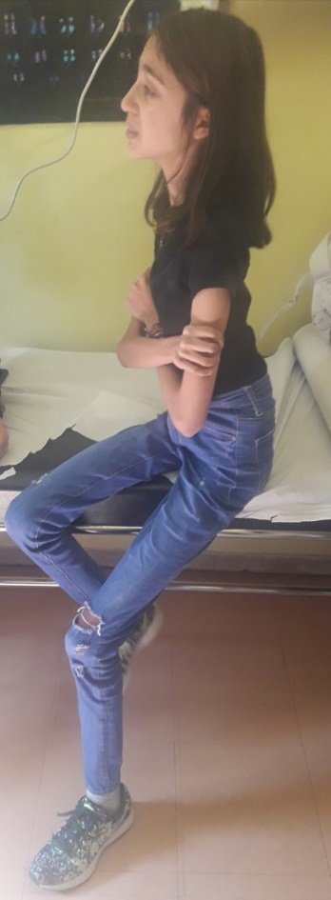
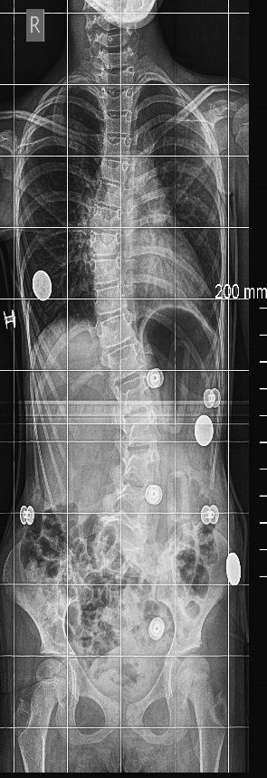
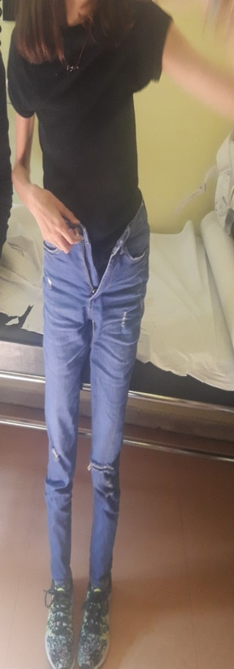
Κορίτσι 13 χρονών προσήλθε για γενετική εκτίμηση λόγω:
Πολύ χαμηλού σωματικού βάρους (ΒΣ: 23K
Εύκολης κόπωσης και μυικής αδυναμίας
Σοβαρής Κυφοσκoλίωσης
Διαφορική διάγνωση:
Λιποδυστροφία
Νευρομυϊκό Νόσημα
Σκελετική Δυσπλασία
Whole Exome Sequencing (WES)
Μία νέα παραλλαγή (novel variant) στο ιντρόνιο 12 του γονιδίου
TRIP4: c.1678+1_1678+2 insC (splice site)
Συγγενής Μυϊκή Δυστροφία
τύπου Davignon-Chauveau (OMIM 617066)

Slide 16
Γενετικό νόσημα με ασαφή φαινότυπο
WES (Whole Exome Sequencing)
Συγγενείς ανωμαλίες με ή χωρίς ΝΥ
Σκελετικές δυσπλασίες
Οφθαλμολογικά προβλήματα
Σπάνια Νευρομυικά νοσήματα
Σύμπλοκες συγγενείς καρδιοπάθειες
Νοητική Υστέρηση
Αυτισμός
Επιληψίες
Ψυχιατρικά προβλήματα

Slide 17
Γιατί οι ασθενείς και οι οικογένειες ζητούν διάγνωση μέσω μοριακής ανάλυσης DNA?
Τερματισμός ατελείωτων, δαπανηρών εξετάσεων και διαγνωστικής «Οδύσσειας»!!!
Εξήγηση και ταυτοποίηση κλινικών ευρημάτων
Πληροφορίες για το νόσημα – Καλύτερη κατανόηση υποκείμενων μηχανισμών
Πρόληψη ή έγκαιρη ανίχνευση παθολογικών συμπτωμάτων (όπως η παχυσαρκία σε σ. Prader Willi κ.λπ.)
Βελτίωση ιατρικής φροντίδας (π.χ. παρακολούθηση με U\S καρδιάς σε σύνδρομα με συγγενείς καρδιοπάθειες)
Πιθανή θεραπευτική αντιμετώπιση μέσω εξατομικευμένης ιατρικής
Δυνατότητα εναλλακτικών μεθόδων αναπαραγωγής και προγραμματισμός μελλοντικών κυήσεων (Προγεννητικός έλεγχος)
Γενετική συμβουλευτική για κίνδυνο επανεμφάνισης
Notes:
ΣΩΣΤΗ ΓΕΝΕΤΙΚΗ ΕΚΤΉΜΗΣΗ ΚΑΙ ΣΩΣΤΟΣ ΓΕΝΕΤΙΚΟΣ ΕΛΕΓΧΟΣ

Slide 18

Η ταχεία ανάπτυξη της γενωμικής θα συμβάλλει στην καλύτερη κατανόηση παθογενετικών μηχανισμών μονογονιδιακών νοσημάτων (pathways)
θα παρέχει δυνατότητες θεραπευτικής εφαρμογής στη γενικότερη υγεία των ανθρώπων μέσω της εξατομικευμένης Ιατρικής : “Right drug at right dose to the right patient at the right time”
Η μετάβαση από τη Γενετική στη Γενωμική δεν είναι εύκολη υπόθεση. Απαιτούνται περαιτέρω μελέτες για επιβεβαιωμένα και έγκυρα επιστημονικά δεδομένα.
Ενσωμάτωση των νέων τεχνολογιών μεσω βιοπληροφορικής και ανάλυση γενωμικών δεδομένων μέσω τεχνητής νοημοσύνης.

Slide 19
Στο μέλλον θα είναι δυνατή ανάλυση με νέες τεχνολογίες στην προγεννητική διάγνωση?
Τέτοιου είδους ανάλυση έχει αρχίσει να χρησιμοποιείται στον μη επεμβατικό έλεγχο (NIPT).
Αυξάνεται η πληροφορία τόσο της γνωστής όσο και της άγνωστης κλινικής σημασίας.
Screening νεογνών ειδικά σε βαρειά νεογνά
Notes:
ΣΤΟ WES ΤΑ VUS ΕΜΦΑΝΙΖΟΝΤΑΙ ΣΕ ΜΕΓΑΛΥΤΕΡΟ ΠΟΣΟΣΤΟ ΑΠΌ ΌΤΙ ΣΤΟΝ ΜΟΡΙΑΚΟ ΚΑΡΥΟΤΥΠΟ.

Slide 20
Τι είναι Δυσμορφολογία
Όροι που χρησιμοποιούνται στη Δυσμορφολογία καθημερινά
Επιπτώσεις των συγγενών ανωμαλιών
Διαφορές μεταξύ μειζόνων και ελασσόνων ανωμαλιών
Πώς προσεγγίζουμε και πώς παρεμβαίνουμε

Slide 21
ΔΥΣΜΟΡΦΟΛΟΓΙΑ
Χρησιμοποιήθηκε από τον Dr. David Smith,USA, 1960
Dysmorphic {“Dys” “Morph”} : άτομα με μη συνήθη φαινοτυπικά χαρακτηριστικά

Slide 22
Δυσμορφολογία
Κλάδος της Ιατρικής Γενετικής που ασχολείται με τη μελέτη και εκτίμηση των μορφολογικών και συγγενών ανωμαλιών, τη συσχέτισή τους και την αναγνώριση συγκεκριμένων
συνδρόμων

Slide 23
Δυσμορφολογία
Εμβρυολογία
Κλινική Γενετική
Παιδιατρική

Slide 24
ΣΥΓΓΕΝΕΙΣ ΑΝΩΜΑΛΙΕΣ
Ανωμαλίες που ανιχνεύονται κατά τη γέννηση
ή αργότερα και είναι γενετικής ή μη αιτιολογίας
Είναι αποτέλεσμα κάποιας διαμαρτίας στη
διάπλαση του εμβρύου που μπορεί να συμβεί από
την 6^{η} ημέρα μέχρι τέλος του 7^{ου} μήνα κύησης

Slide 25
Επιπτώσεις Δυσμορφιών
3-5% των τελειόμηνων νεογνών παρουσιάζουν κατά τη γέννησή τους σοβαρές συγγενείς ανωμαλίες
35% των θανάτων της παιδικής ηλικίας οφείλονται σε γενετικές διαταραχές και συγγενείς ανωμαλίες
Πρώτη αιτία θανάτου στη βρεφική ηλικία
Δεύτερη μεταξύ 1-5 χρονών (μετά τα παιδικά ατυχήματα)
Είναι υπεύθυνες περίπου 40% των εισαγωγών σε Παιδιατρικά Νοσοκομεία σύμφωνα με τον WHO

Slide 26
ΠΑΡΑΓΟΝΤΕΣ ΚΙΝΔΥΝΟΥ ΓΙΑ ΤΗΝ ΕΜΦΑΝΙΣΗ ΣΥΓΓΕΝΩΝ ΑΝΩΜΑΛΙΩΝ
Πολύδυμες κυήσεις
Χαμηλό βάρος γέννησης
Διαταραχές της κύησης
Μεγάλη ηλικία της μητέρας
Μεγάλη ηλικία του πατέρα
Συγγένεια μεταξύ των γονέων

Slide 27
ΣΥΓΓΕΝΕΙΣ ΑΝΩΜΑΛΙΕΣ
Μονήρεις δομικές ανωμαλίες Σύνδρομα πολλαπλών ανωμαλιών | Μείζονες Ελάσσονες | Δυσμορφίες Παραμορφώσεις Διασπάσεις Δυσπλασίες

Slide 28
ΣΥΓΓΕΝΕΙΣ ΑΝΩΜΑΛΙΕΣ
Μονήρεις δομικές ανωμαλίες Σύνδρομα πολλαπλών ανωμαλιών

Slide 29
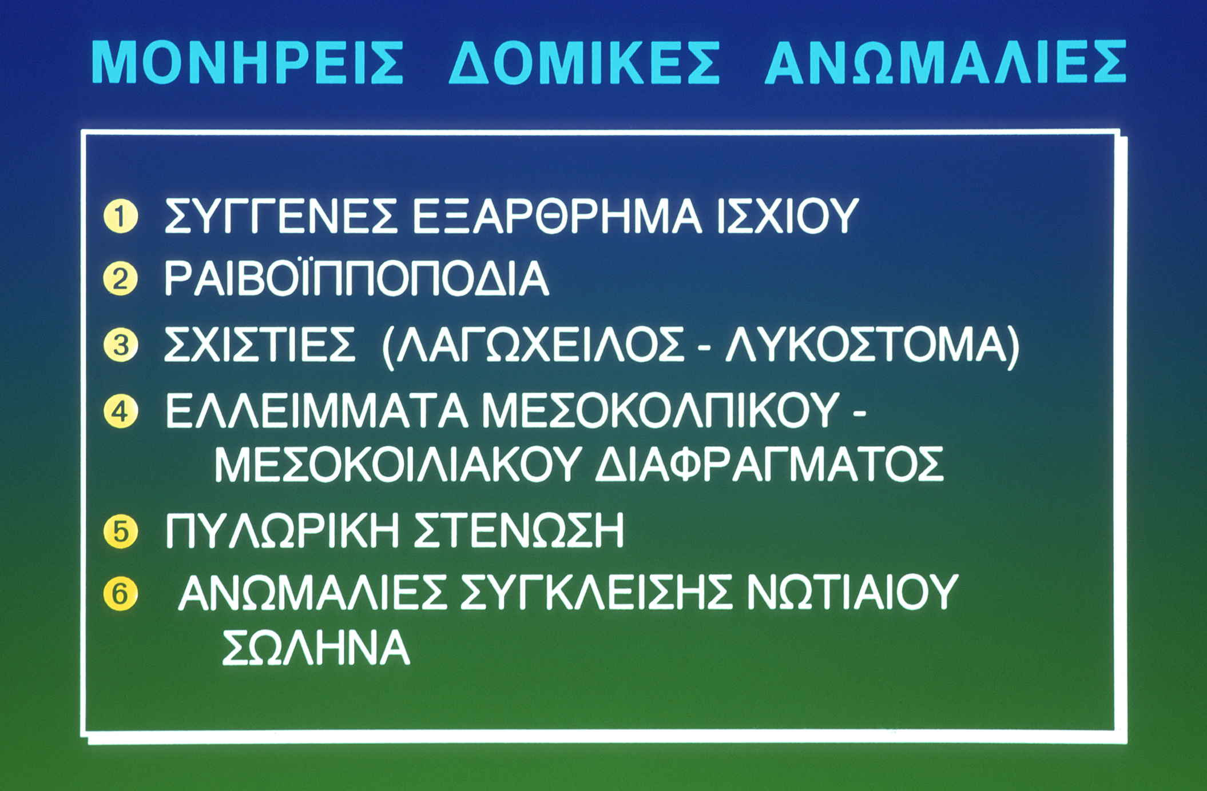

Slide 30
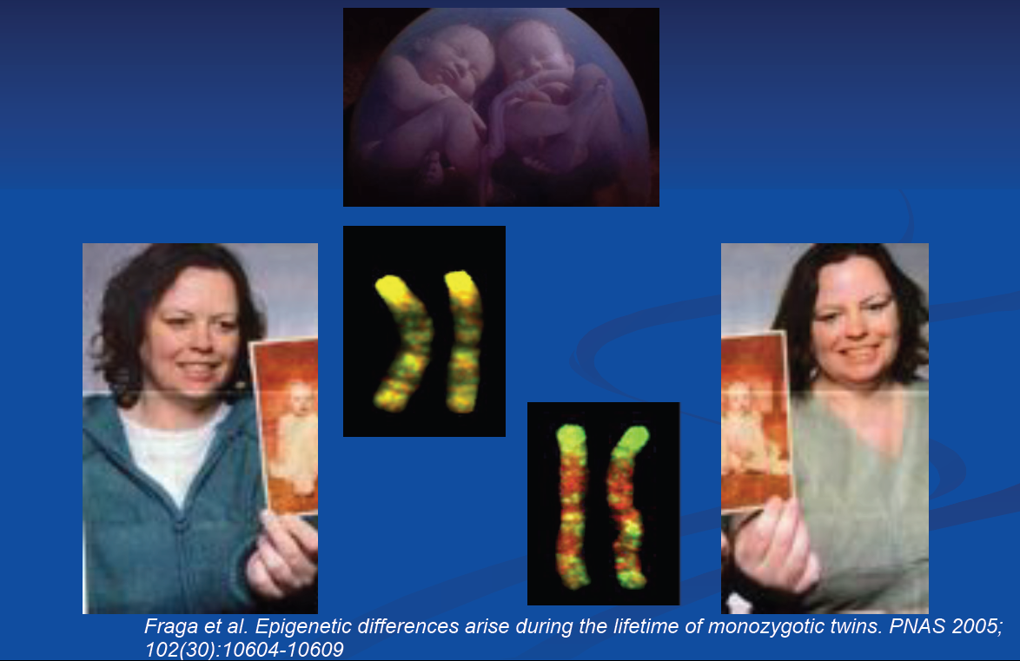
Μονοζυγωτικά δίδυμα που φέρουν το ίδιο γενετικό υπόβαθρο φαίνεται να μην εκδηλώνουν τα ίδια συμπτώματα

Slide 31
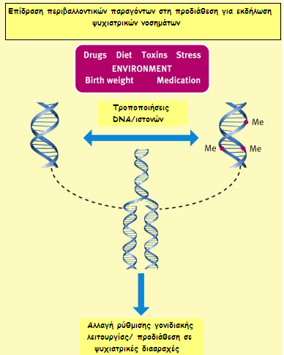
Γενετικό Υπόβαθρο- Επιγενετική
Μπορεί το περιβάλλον να έχει κάποια συμμετοχή ?
γενετικών

Slide 32
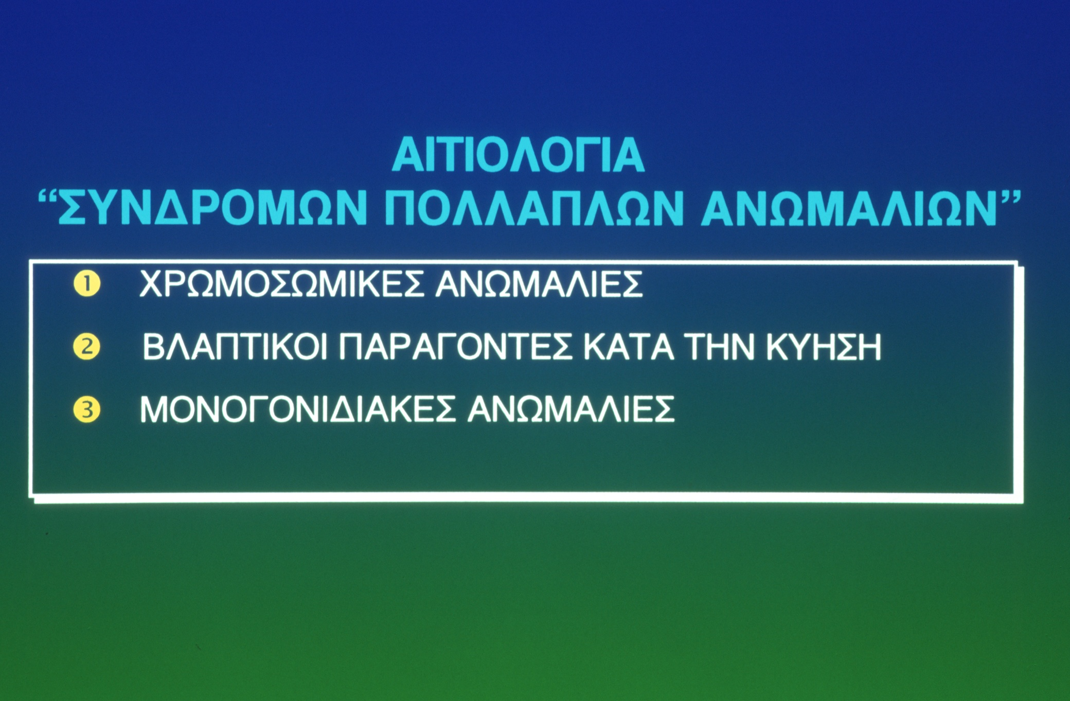

Slide 33
Χρωμοσωμικές ανωμαλίες
Αποτελούν το 6-7% του συνόλου των συγγενών ανωμαλιών
1% του πληθυσμού φέρει «σιωπηρή» χρωμοσωμική ανωμαλία
1/200 νεογνά: οι συγγενείς ανωμαλίες οφείλονται σε χρωμοσωμική ανωμαλία
Ποσοστό >50% των αυτόματων αποβολών οφείλονται σε χρωμοσωμικές ανωμαλίες

Slide 34
ΣΥΝΔΡΟΜΟ
Ο συνδυασμός πολλών ανωμαλιών
που επαναλαμβάνονται κατά ένα
σταθερό τρόπο και έχουν κοινό
παθογενετικό μηχανισμό

Slide 35
Ακολουθία (sequence)
Υποδηλώνει μία σειρά συμβάντων που λαμβάνουν χώρα
μετά από μία αρχική ανωμαλία και συνεπάγεται την
εμφάνιση δυσμορφιών, παραμορφώσεων ή διασπάσεων.
(Potter sequence)
Συνδυασμός (association)
Ο σταθερός συνδυασμός ομάδας ανωμαλιών με συχνότητα
μεγαλύτερη σε σχέση με την τυχαία συνεύρεσή τους.
(VATER association)

Slide 36
ΣΥΓΓΕΝΕΙΣ
ΑΝΩΜΑΛΙΕΣ
Μείζονες
3-5%
Ελάσσονες
<4%
Φυσιολογική παραλλαγή 4-50%
Φυσιολογικά στίγματα >50%

Slide 37
ΜΕΙΖΟΝΕΣ ΜΟΡΦΟΛΟΓΙΚΕΣ ΑΝΩΜΑΛΙΕΣ
Καθυστέρηση σωματικής ανάπτυξης
Νοητική υστέρηση
Αρθρογρύπωση - σκελετικές δυσπλασίες
Αμφίβολα εξωτερικά γεννητικά όργανα

Slide 38
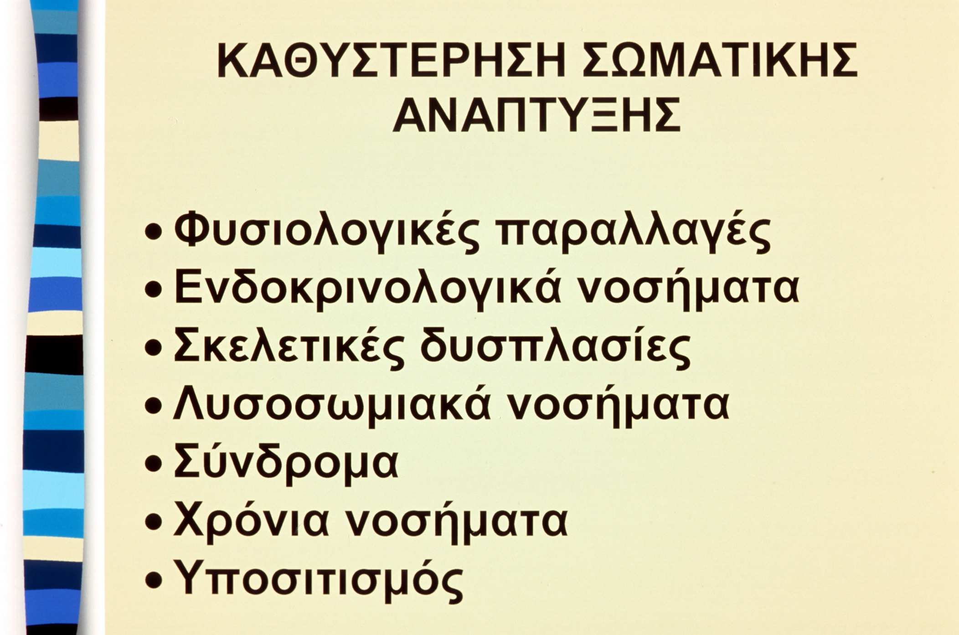

Slide 39
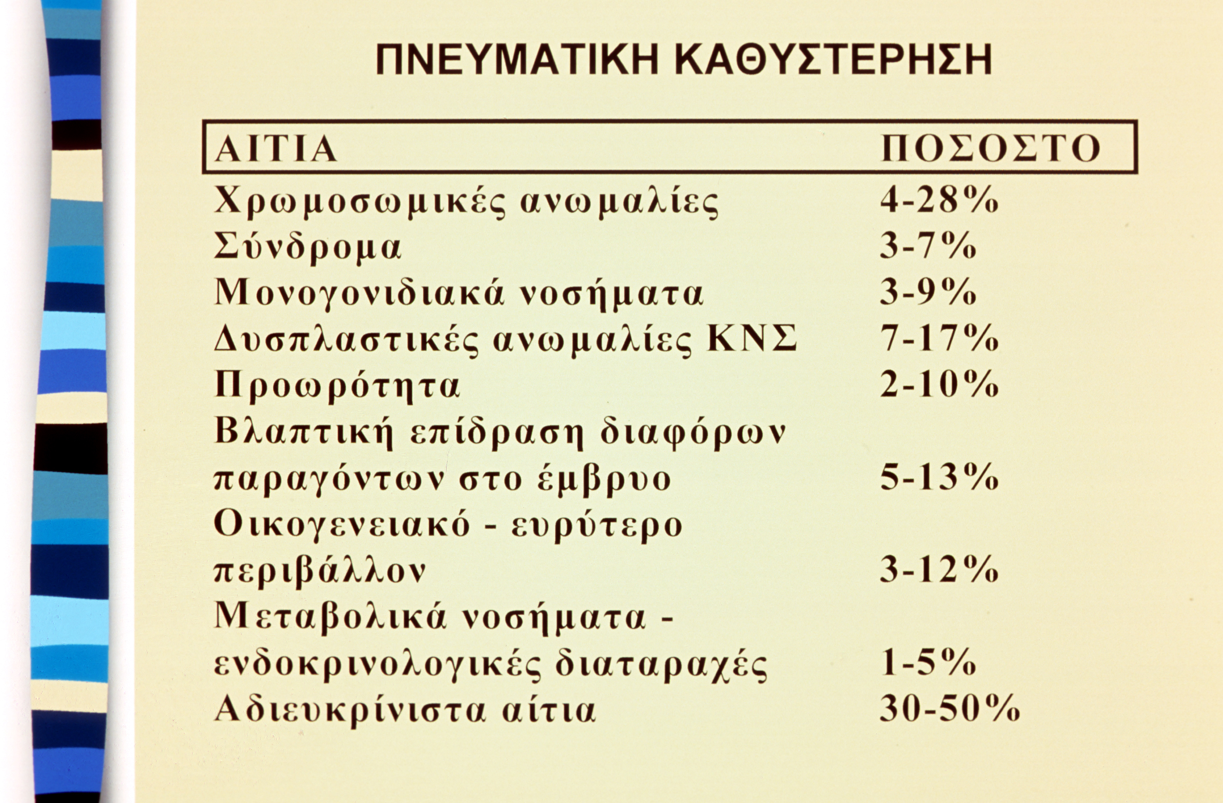

Slide 40
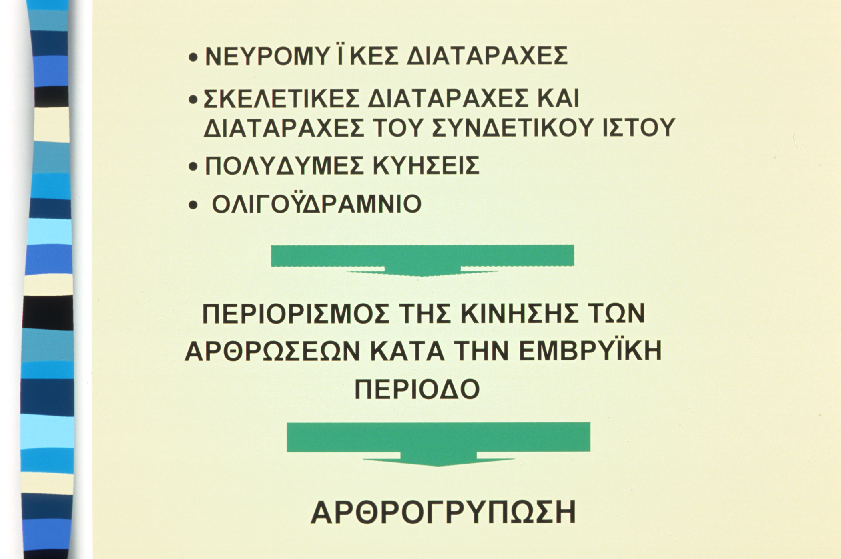

Slide 41
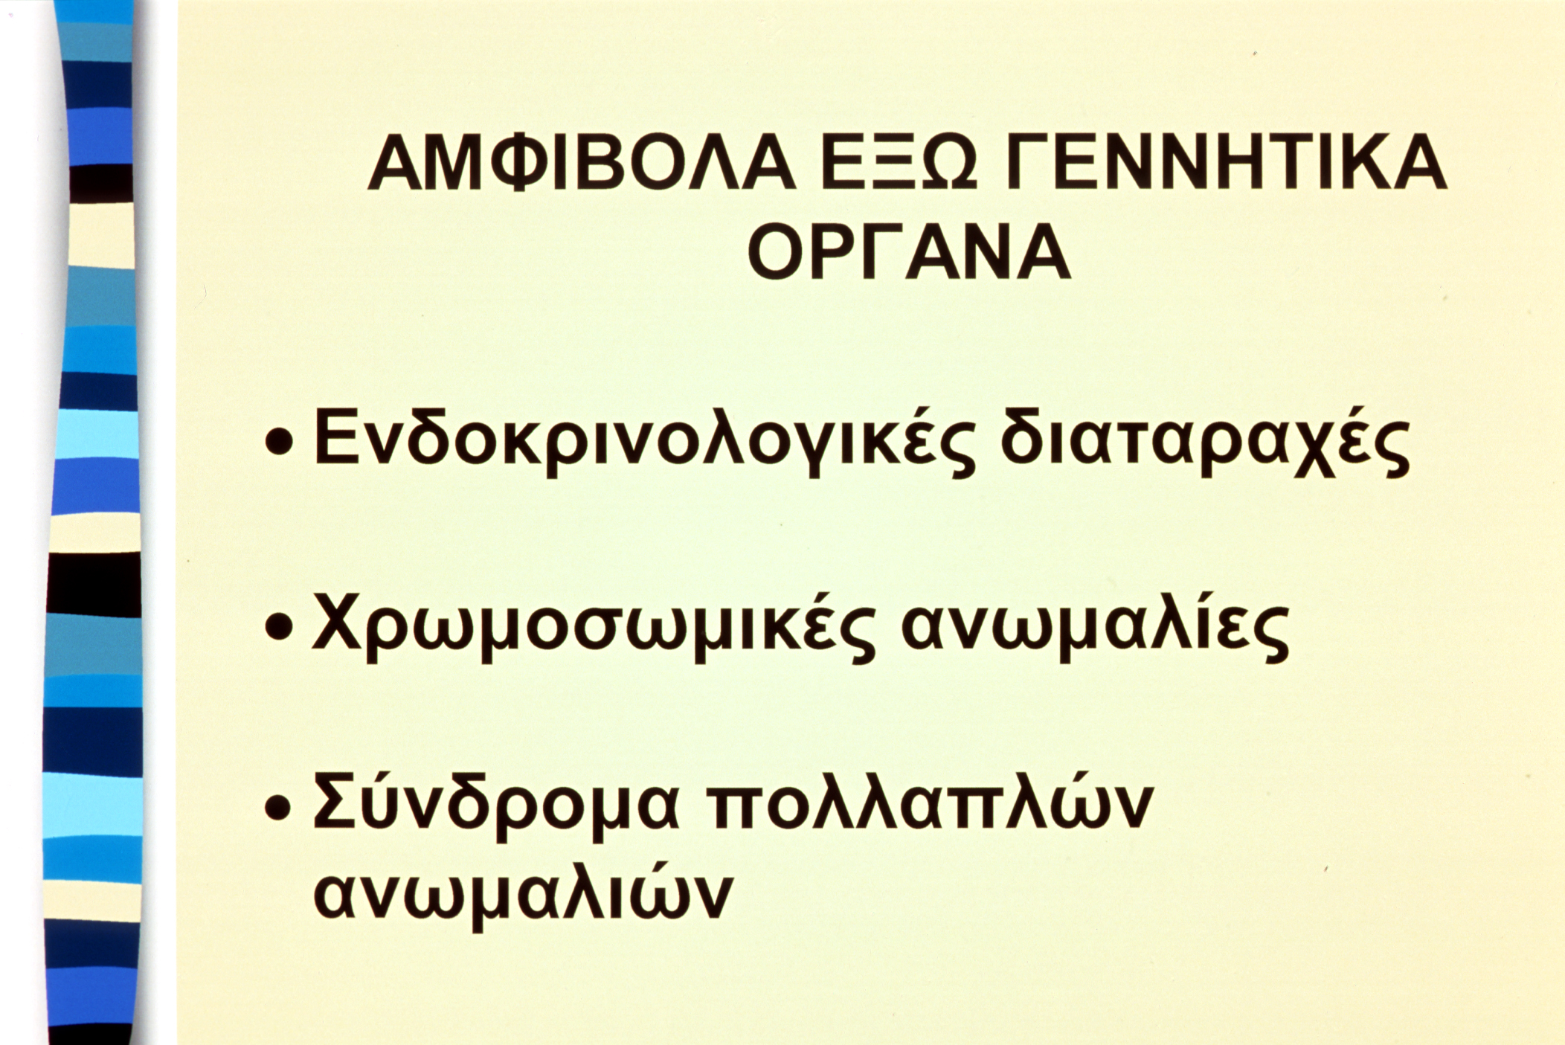

Slide 42
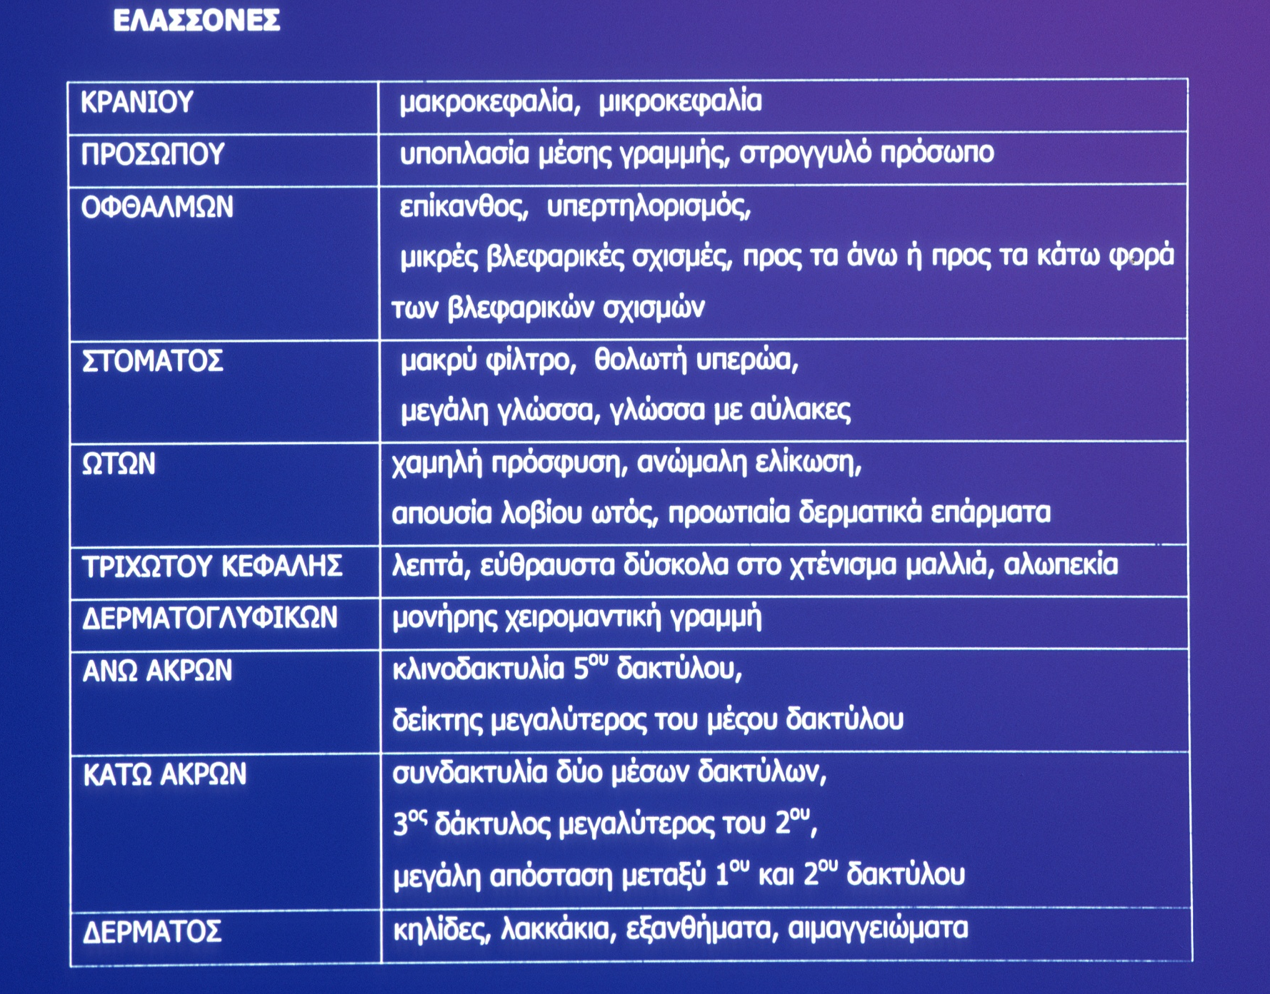

Slide 43
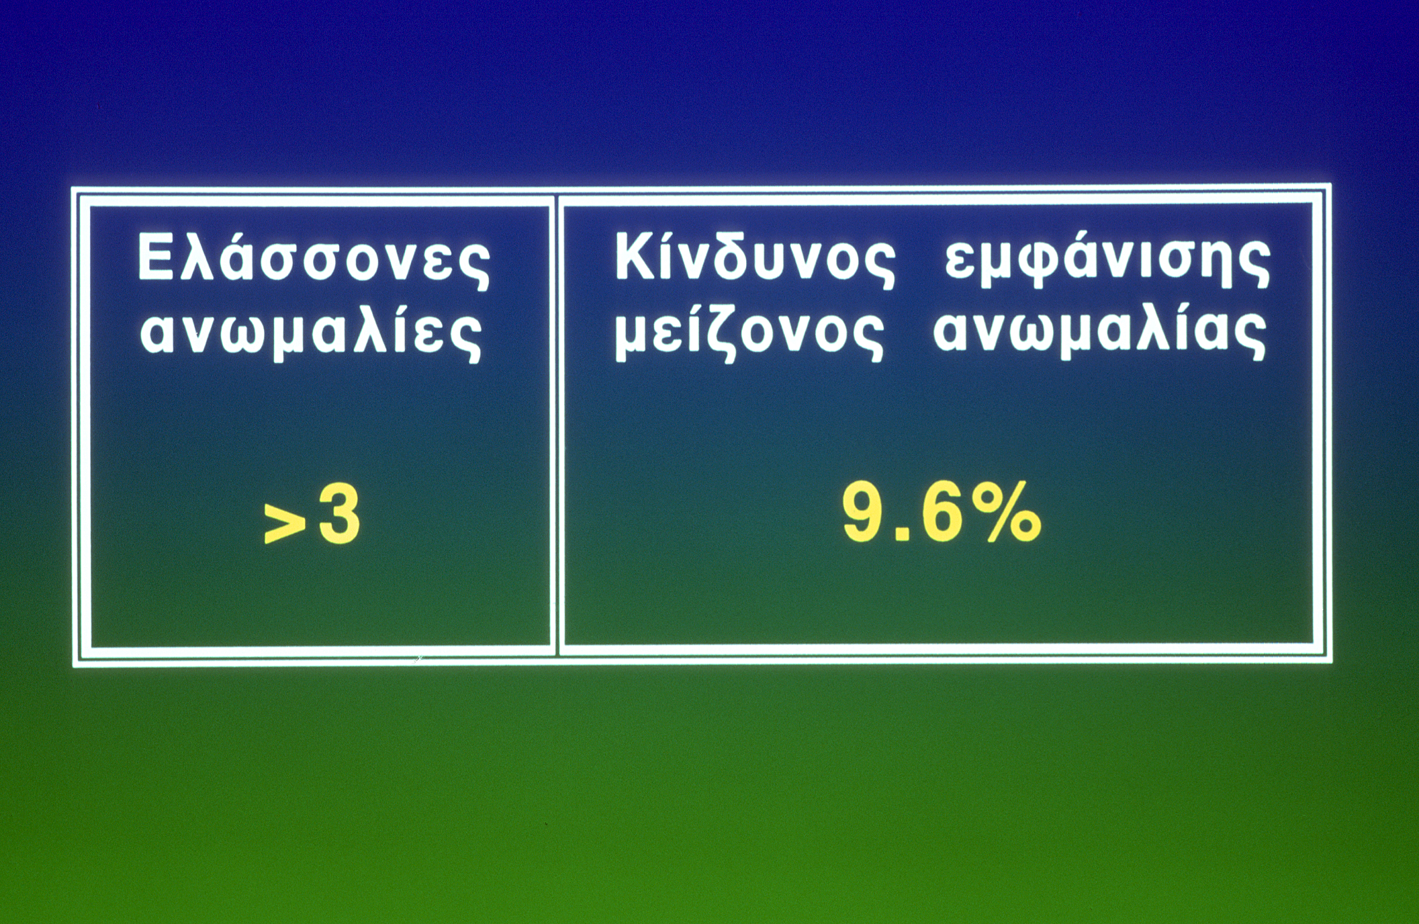

Slide 44
Ορολογία Δυσμορφολογίας
Διεθνώς ειδική κοινή γλώσσα
Οδηγεί σε :
-Βελτίωση κατανόησης μηχανισμών μορφογένεσης
-Βελτίωση διάγνωσης και κλινικής φροντίδας των ασθενών

Slide 45
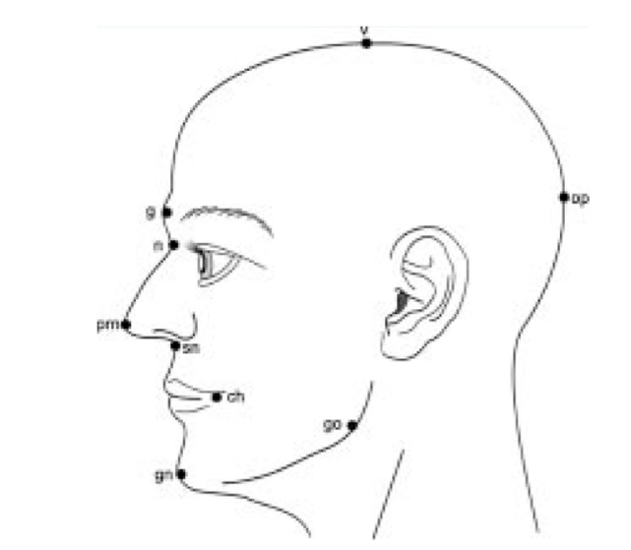
Μορφολογικά σημεία ορόσημα προσώπου

Slide 46
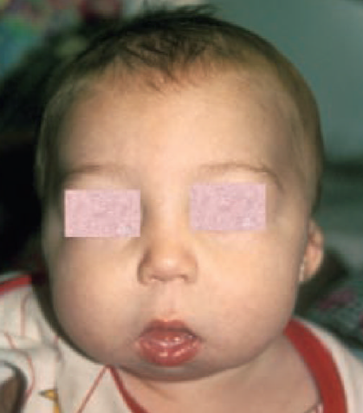

Slide 47
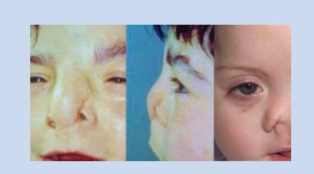
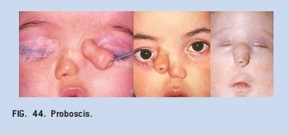
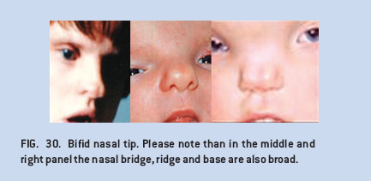
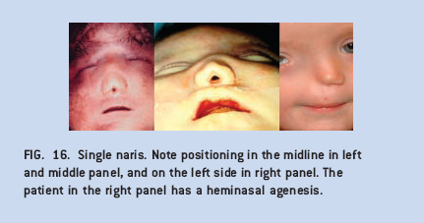
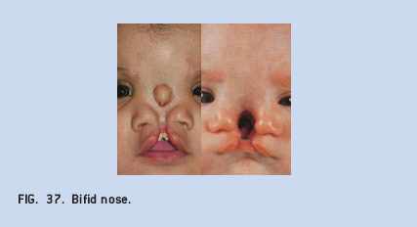

Slide 48
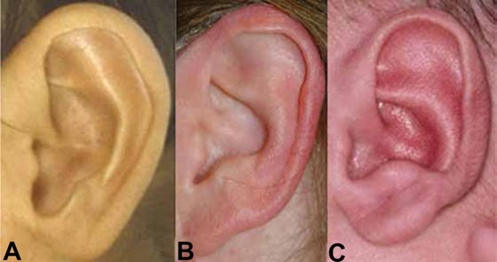

Slide 49
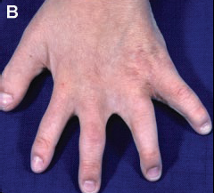
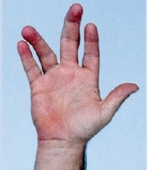
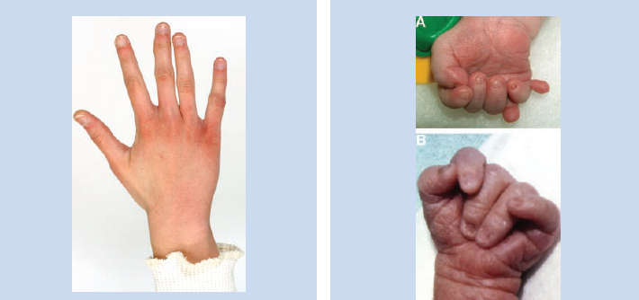

Slide 50
ΧΡΗΣΙΜΟΤΗΤΑ ΕΛΛΑΣΟΝΩΝ ΑΝΩΜΑΛΙΩΝ
Ενδεικτικές διαταραχής στη μορφογένεση
Συμβάλλουν στη διάγνωση μιας ειδικού τύπου ανωμαλίας
14% των νεογνών δυνατόν να εμφανίζουν μία ελάσσονα ανωμαλία

Slide 51
ΣΥΓΓΕΝΕΙΣ ΑΝΩΜΑΛΙΕΣ
 |  | Δυσμορφίες Παραμορφώσεις Διασπάσεις Δυσπλασίες

Slide 52
Types of problems in morphogenesis
Poor formation of tissue
Unusual forces on normal tissue
Breakdown of normal tissue
Abnormal organization of cells in tissue
Malformation or
malformation sequence
Deformation or deformation sequence
Disruption or Disruption sequence
Dysplasia or dysplasia sequence
Four types of structural defects that can result in a chain of defects (sequence) by the time of birth

Slide 53
ΔΥΣΜΟΡΦΙΕΣ (malformation)
Πρωτοπαθής κατασκευαστική βλάβη ενός οργάνου ή τμήματος οργάνου ως αποτέλεσμα βασικής βλάβης κατά την εμβρυογένεση (π.χ. σ.Down,σχιστία χείλους-υπερώας, αγενεσία άκρων κ.λ.π. )
Συνήθως συμβαίνει πριν την 10^{η} εβδομάδα κύησης

Slide 54
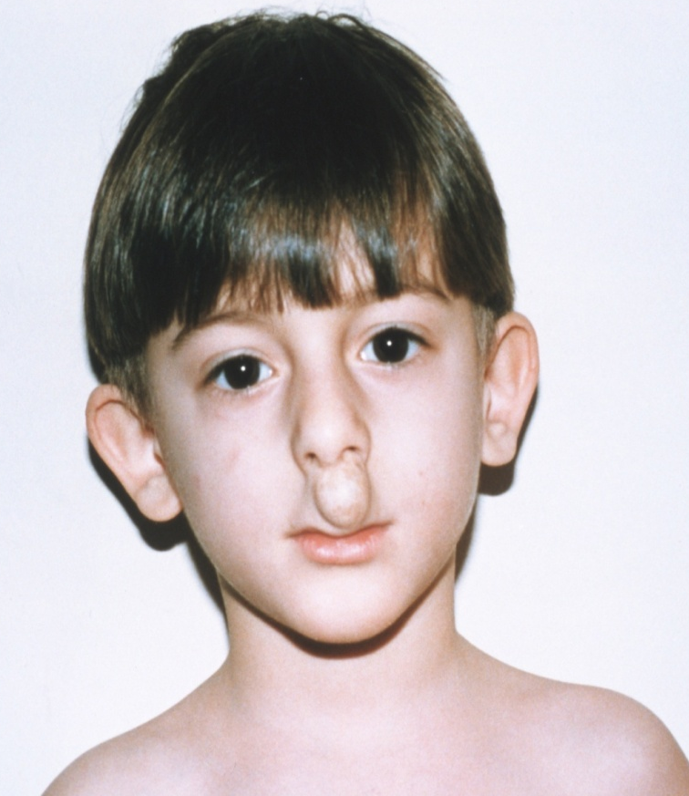
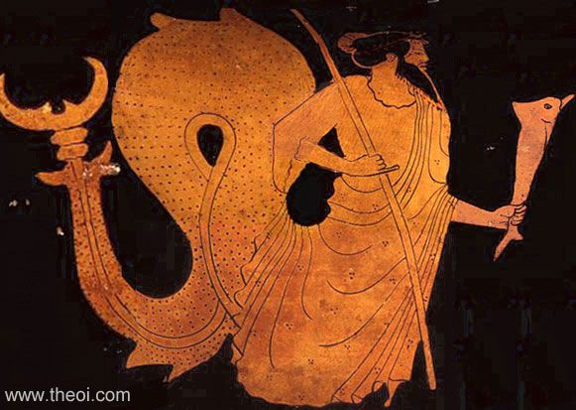
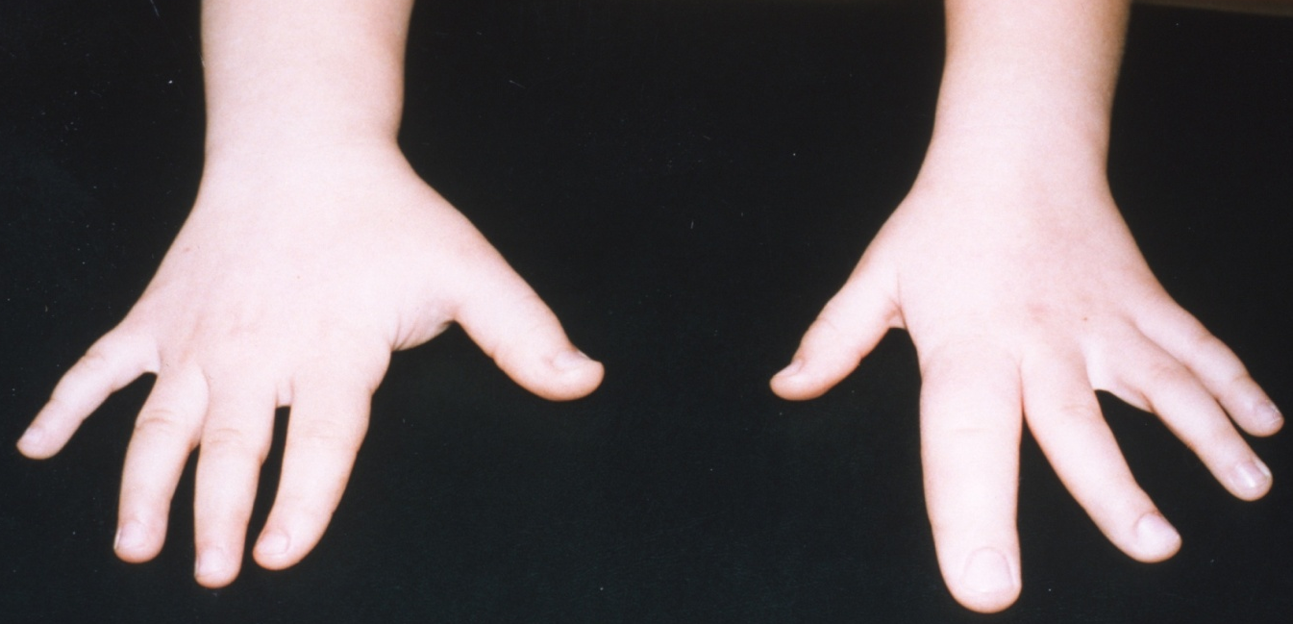
Proteus s.

Slide 55
ΠΑΡΑΜΟΡΦΩΣΕΙΣ (deformation)
Ενδομήτρια δράση μηχανικών δυνάμεων
που παραμορφώνουν μία φυσιολογική ανάπτυξη.
Οφείλονται σε ανωμαλίες μήτρας, δίδυμο κύηση ή ολιγοϋδράμνιο (π.χ. σ. Potter, ραιβοϊπποποδία, συγγενή νευρομυϊκά προβλήματα κ.λ.π.)

Slide 56
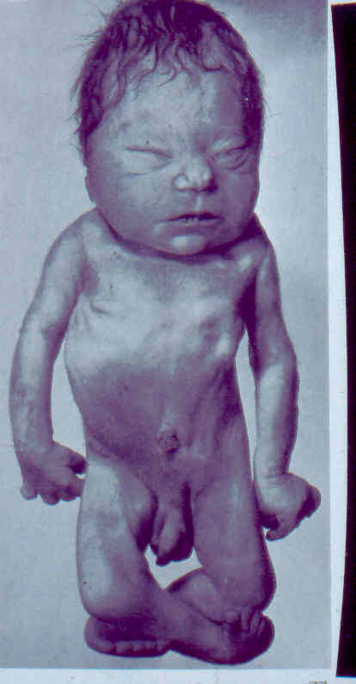

Slide 57
Renal agenesis
Urethral obstruction
(e.g. urethral valve)
Reduced
Urinary output
Chronic leakage
of amniotic fluid
Oligohydramnios
Squashed
facial features
Dislocation of
hips and tallipes
Pulmonary hypoplesia
Death

Slide 58
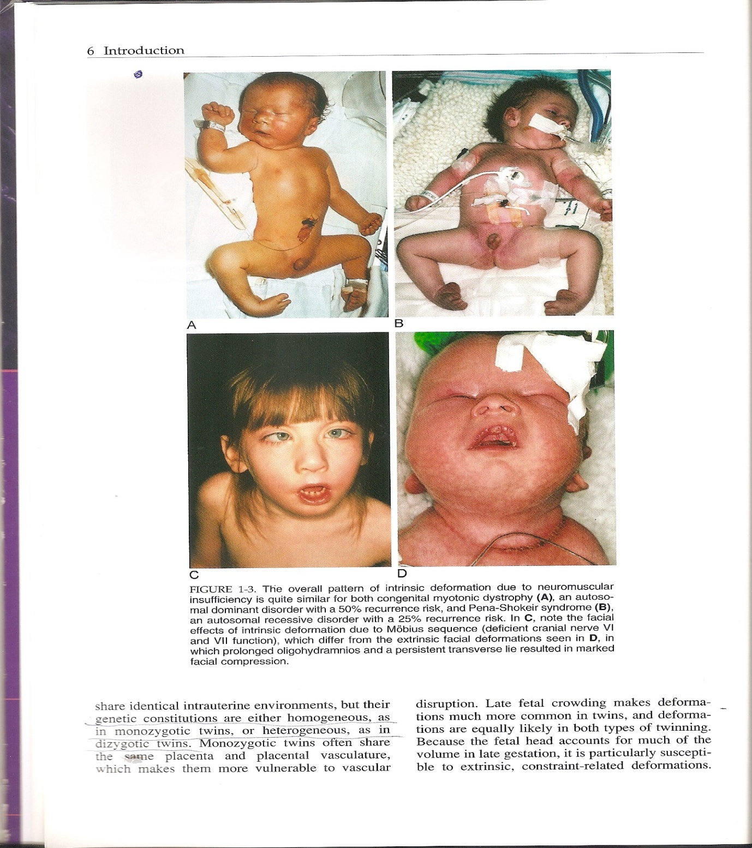

Slide 59
ΔΙΑΣΠΑΣΕΙΣ (disruption)
Συνέπεια δράσης εξωγενών βλαπτικών
παραγόντων που διαταράσσουν το αρχικά
φυσιολογικά ανεπτυγμένο έμβρυο
(π.χ. πρώιμη ρήξη αμνιακών μεβρανών)

Slide 60
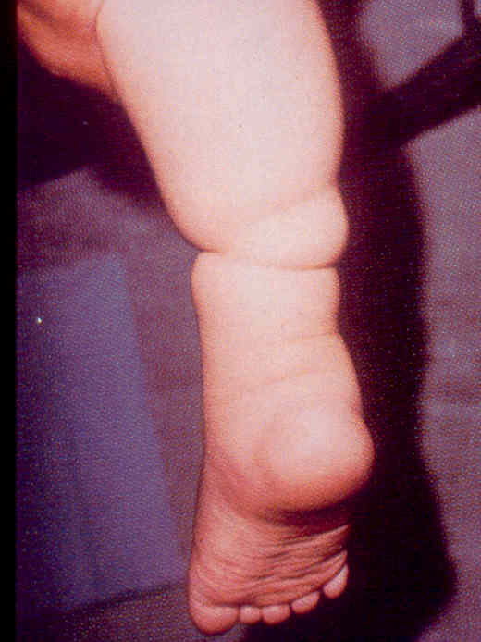

Slide 61
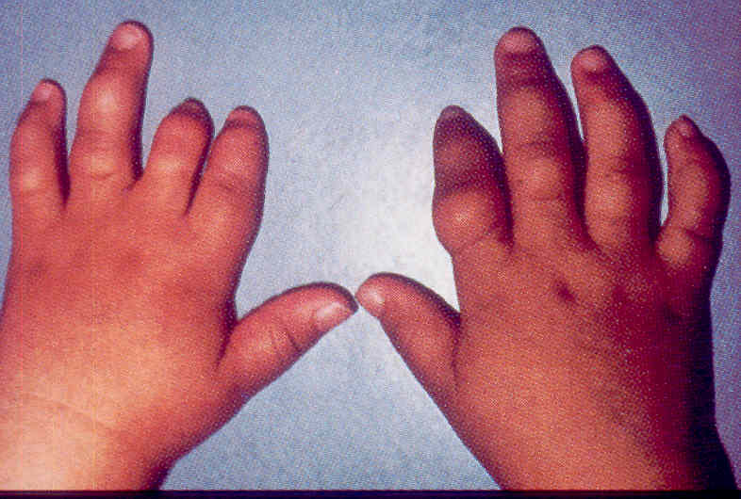

Slide 62
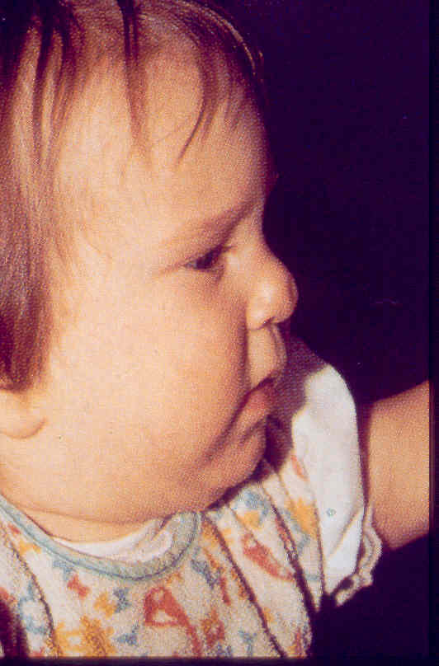

Slide 63
ΔΥΣΠΛΑΣΙΕΣ (dysplesias)
Ανώμαλη οργάνωση των κυττάρων
στους ιστούς που καταλήγουν σε δομικές αλλαγές
Γενικευμένες ανωμαλίες όπως:
εξωδερμικές δυσπλασίες,
διαταραχές συνδετικού ιστού,
σκελετικές δυσπλασίες

Slide 64
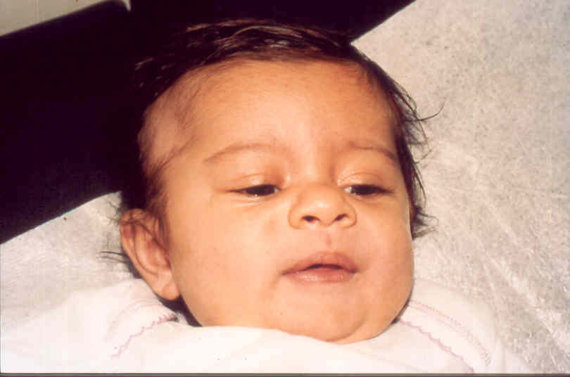
Αχονδροπλασία-Γονίδιο FGFR3

Slide 65
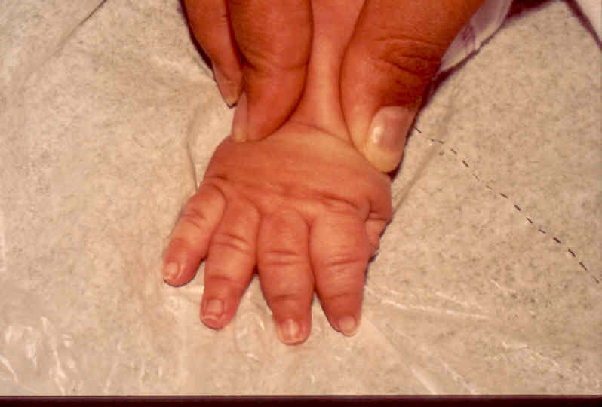
ΑΧΟΝΔΡΟΠΛΑΣΙΑ

Slide 66
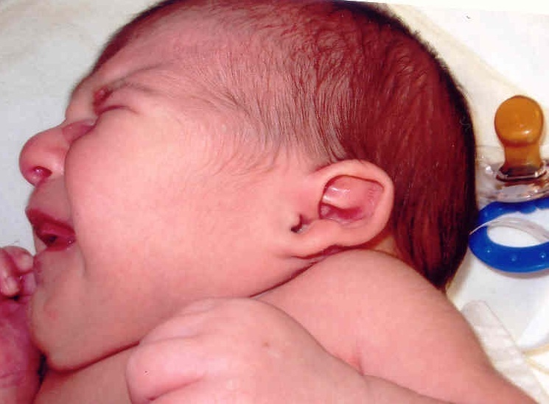
Spondylo-costal dysostosis:
Γονίδια : DLL3, MESP2, LFNG, HES7, RIPPLY2, TBX6

Slide 67
ΓΕΝΕΤΙΚΗ ΔΙΑΓΝΩΣΤΙΚΗ ΠΡΟΣΕΓΓΙΣΗ
Σωστή λήψη Ιστορικού
Λεπτομερής Κλινική εξέταση
Εργαστηριακός έλεγχος

Slide 68
ΙΣΤΟΡΙΚΟ
Γενεαλογικό δένδρο
Οικογενειακό ιστορικό
Προγεννητικό ιστορικό
Περιγεννητικό ιστορικό
Αναπτυξιακό ιστορικό

Slide 69
ΚΛΙΝΙΚΗ ΕΞΕΤΑΣΗ
Έκφραση του προσώπου
Θέση / στάση του σώματος / μυϊκός τόνος
Κινήσεις και συμπεριφορά του ατόμου
Ανίχνευση μειζόνων και ελασσόνων μορφολογικών ανωμαλιών

Slide 70
Γενετική ετερογένεια
Διεισδυτικότητα: Συχνότητα εμφάνισης ή μη κλινικών συμπτωμάτων παρά την παρουσία μεταλλαγμένου γονιδίου
Εκφραστικότητα: Διαφορετική βαρύτητα εμφάνισης κλινικών συμπτωμάτων σε άτομα με την ίδια ή παρόμοια μετάλλαξη (και στην ίδια οικογένεια)

Slide 72
B.O.R
Οικογένεια:
Μητέρα: προωτιαία επάρματα και οπές,ελαφρά βαρηκοία
Παιδί : υποπλαστικούς νεφρούς-νεφρική ανεπάρκεια
Αδελφός: προωτιαία επάρματα +βραγχιακή κύστη.Η σύζυγος έγκυος. Ελεγχος γονιδιακός=αλλαγή στο γονίδιο EYA1

Slide 73
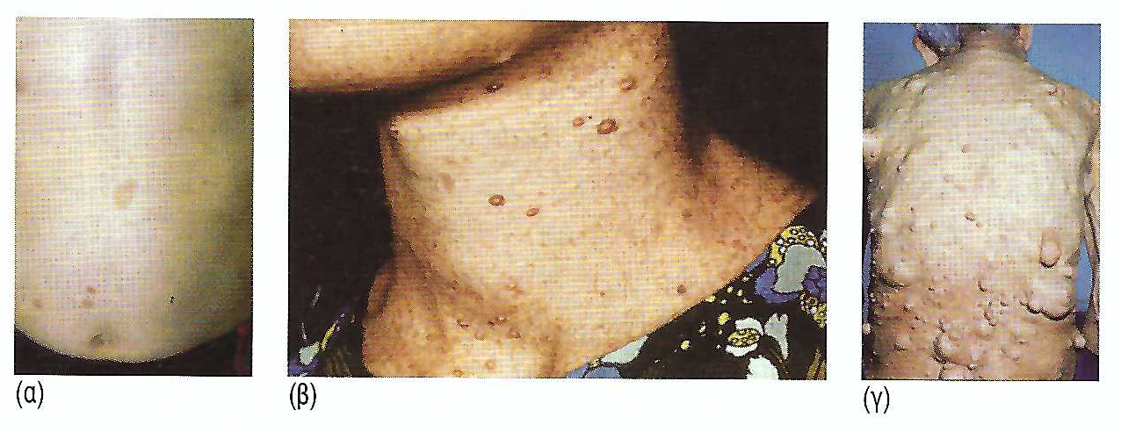
Ασθενείς με NF1

Slide 74

Σωματομετρικές μετρήσεις
Η κλινική εκτίμηση κρανιοπροσωπικών ανωμαλιών βασίζεται σε υποκειμενικά κριτήρια, αλλά και αντικειμενικές μετρήσεις

Slide 75


Slide 76


Slide 77


Slide 78


Slide 79


Slide 80
ΕΡΓΑΣΤΗΡΙΑΚΟΣ ΕΛΕΓΧΟΣ
Βιοχημικός
Ορολογικός
Ενζυμικός
Ενδοκρινολογικός
Ακτινολογικός
Χρωμοσωμικός
Μοριακός

Slide 81
Φωτογραφίες
Επανεξέταση (ηλικία, βαρύτητα, αγχος γονέων)
Ηλεκτρονική βάση δεδομένων

Slide 82
Χρήσιμες βάσεις δεδομένων
OMIM: Online Mendelian Inheritance in Man, Centre for Medical Genetics, Johns-Hopkins University (Baltimore, M.D.)
National Center for Biotechnology Information, National Library of Medicine (Bethesda, M.D.). http://www//ncbi-nlm.nih.gov./OMIM/.
LMD: London Medical Databases by Winter R & Baraitser M.
info@lmdatabases.com
POSSUM: Murdoch Childrens Research Institute.
http://www.possum.net.au/

Slide 83


Cranio-fronto-nasal dysplasia s.
Γονίδιο EFNB1

Slide 84


microcephaly

Slide 85


SMITH-LEMLI-OPITZ S.

Slide 86


Slide 87


Slide 88


Συνδρομο-Τριχο-ρίνο-φαλαγγικό
Type I,II,III γονίδιο TRS1+ EXT1, protein exostosin

Slide 89


Slide 90

Microphthalmia- anophthalmia

Slide 91

Cofs s. type1,2,3,4,5 (γονίδιο ERCC6)

Slide 92


Slide 93


Slide 94


Slide 95


E.E.C τύπος1,3 syndr: γονίδιο TP63

Slide 96


Slide 97


Slide 98


Kabuki s.: γονίδια KMT2D(MLL2), KDM6A

Slide 99



Leopard s. γονίδιο PTPN11

Slide 100



Slide 101



(Χρωμοσωμικό Ελλειμμα 7q11.23) Γονίδιο Ελαστίνης
Chr 7
Σύνδρομο Williams

Slide 102

Del 22 s.

Slide 103


Slide 104


Slide 105


Slide 106


Apert s.

Slide 107

Pfeiffer s. (acrocephalosyndactyly)

Slide 108

Pfeiffer s. (acrocephalosyndactyly)

Slide 109
Συμπεράσματα
Η διάγνωση στην κλινική δυσμορφολογία είναι δύσκολη:
Μεγάλος αριθμός συνδρόμων
Αλματώδης εξέλιξη της νέας γενετικής
Σπανιότητα των περισσότερων συνδρόμων
Μεγάλη ετερογένεια
Σωστή αξιολόγηση = σωστή διάγνωση + κατάλληλο (στοχευμένο) μοριακό έλεγχο

Slide 110

Ευχαριστώ πολύ!

